Slide 1
Möte företagarföreningar

Slide 2
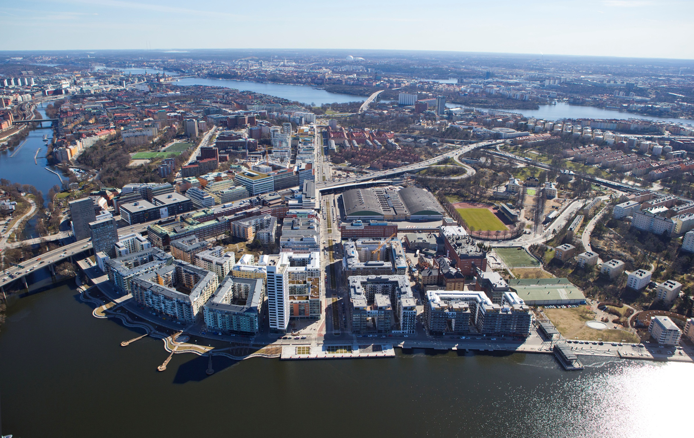
Västra Kungsholmen

Slide 3
Fakta/Siffror
Bostäder
Ca 5300 nya lägenheter
Boende
Idag: ca 10 000
2030: ca 20 000
Lokaler
Ca 350 000 kvm nya lokaler
Service
Skolor, förskolor, idrottshallar, hotell, butiker,
idrottsplats och köpcentrum
Aktörer
Ett 30-tal byggherrar, SL, Trafikverket och stadens bolag
Byggtid
2001-2030
Arbetsplatser
Idag: ca 15 000
2030: ca 35 000

Slide 5
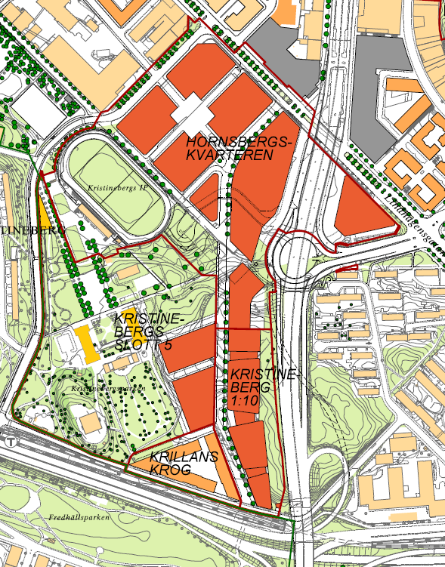
1
1. Krillans Krog
2
2. Kristineberg 1:10
4
4
3. Kristinebergs Slott 5
3
4
4. Hornsbergskvarteren
2
2
3
3
1
1

Slide 6
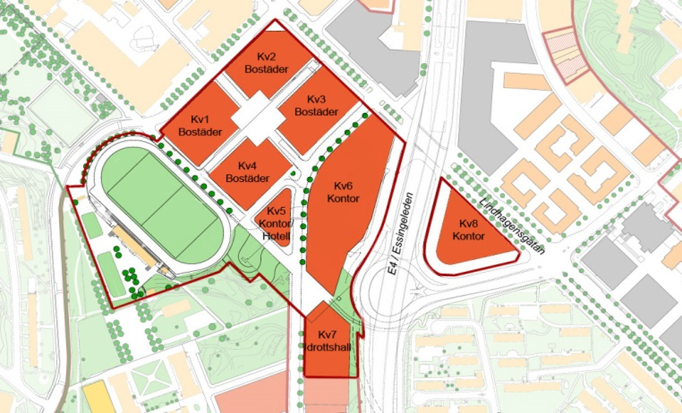
Detaljplan Hornsbergskvarteren
4
Cirka 750 lägenheter
2 förskolor
Cirka 90 000 kvm lokaler
1 hotell
Parkeringshus
2 fullstora idrottshallar
Ny park
Upprustning av Kristinebergs IP

Slide 7
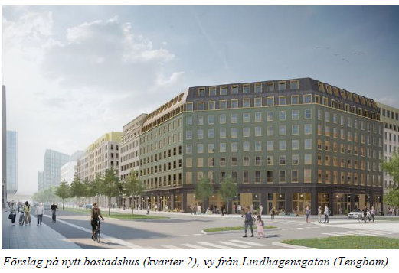
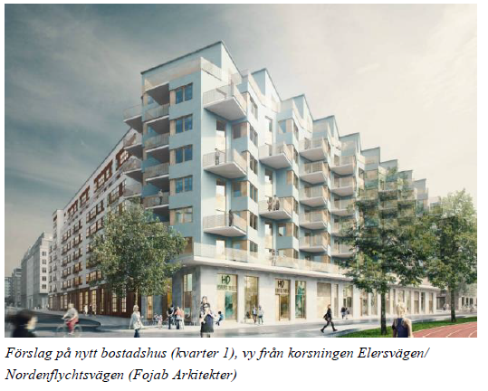
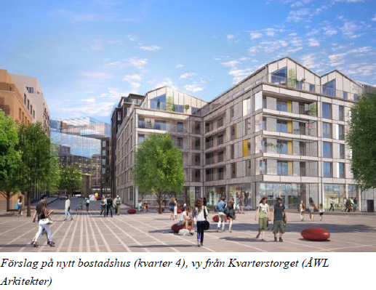

Slide 8
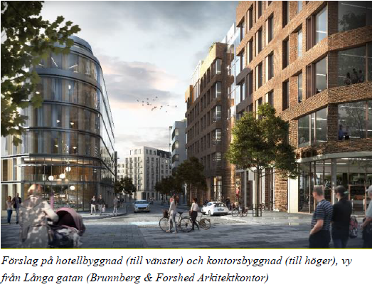

Slide 9
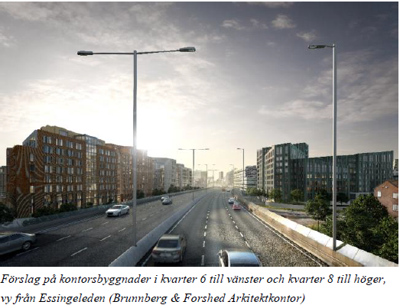
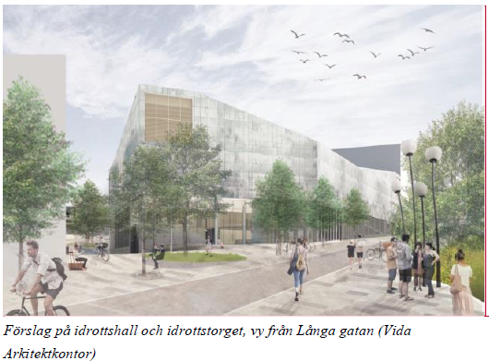

Slide 10
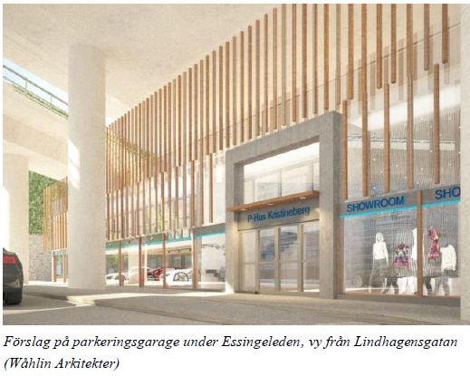

Slide 12
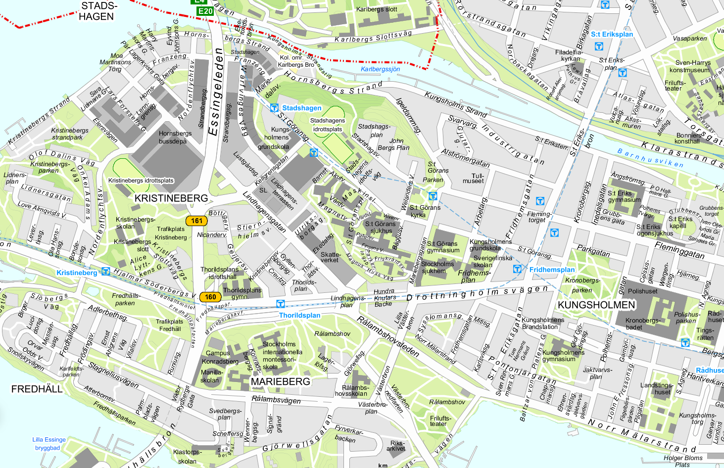
Detaljplan Stadshagen - orientering

Slide 13
Planens innehåll
Bostäder, studentlägenheter, kontor, skola, idrott, underjordisk tennishall.
Grön karaktär bevaras. Naturmark, parker och promenadstråk utvecklas.
Stark koppling till idrott bevaras.
1775 lägenheter, 5 förskolor och skola för 750 elever (fsk- åk 6). Butiker i entrévåningarna.

Slide 14
Stadshagen- preliminär tidplan genomförande
Bostäder, kontor, skola, 2020-2030
tennishall,idrottsplats
JM vid Igeldammsg byggstart okt 2020
Bostäder korsningen S:t Göransg/ hösten 2020
Mariedalsv
Allmän platsmark, gator, 2019-2030
parker
S:t Göransparken pågår – juni 2020
Övriga gator/parker startar sommar/höst 2021

Slide 15
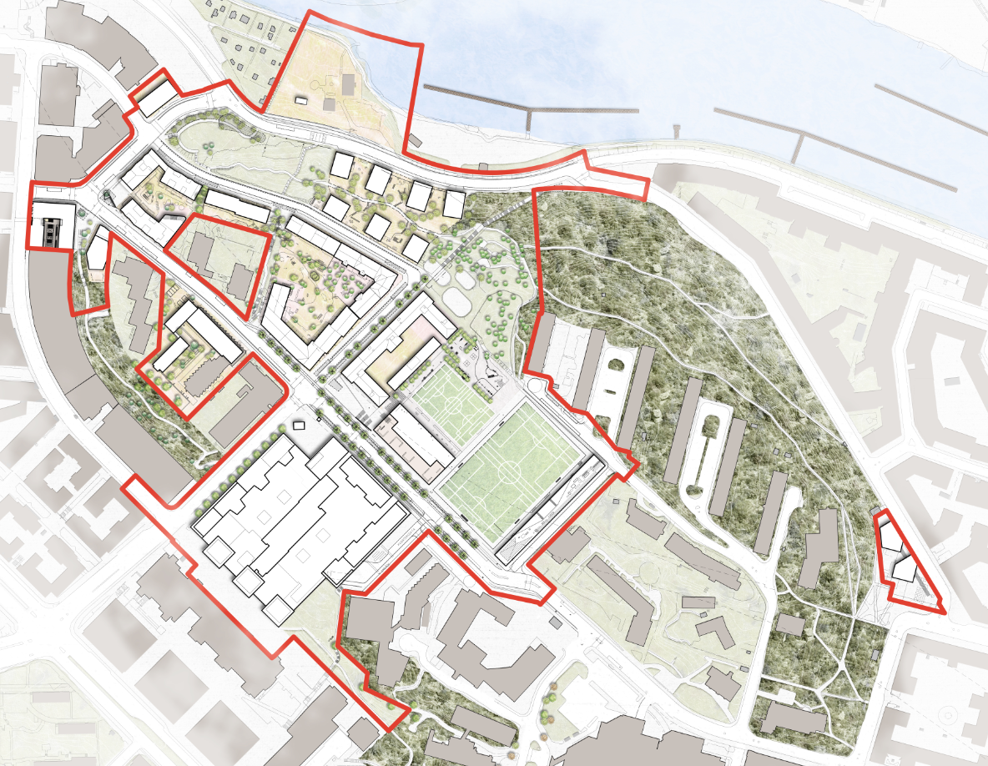
Illustrationsplan

Slide 16
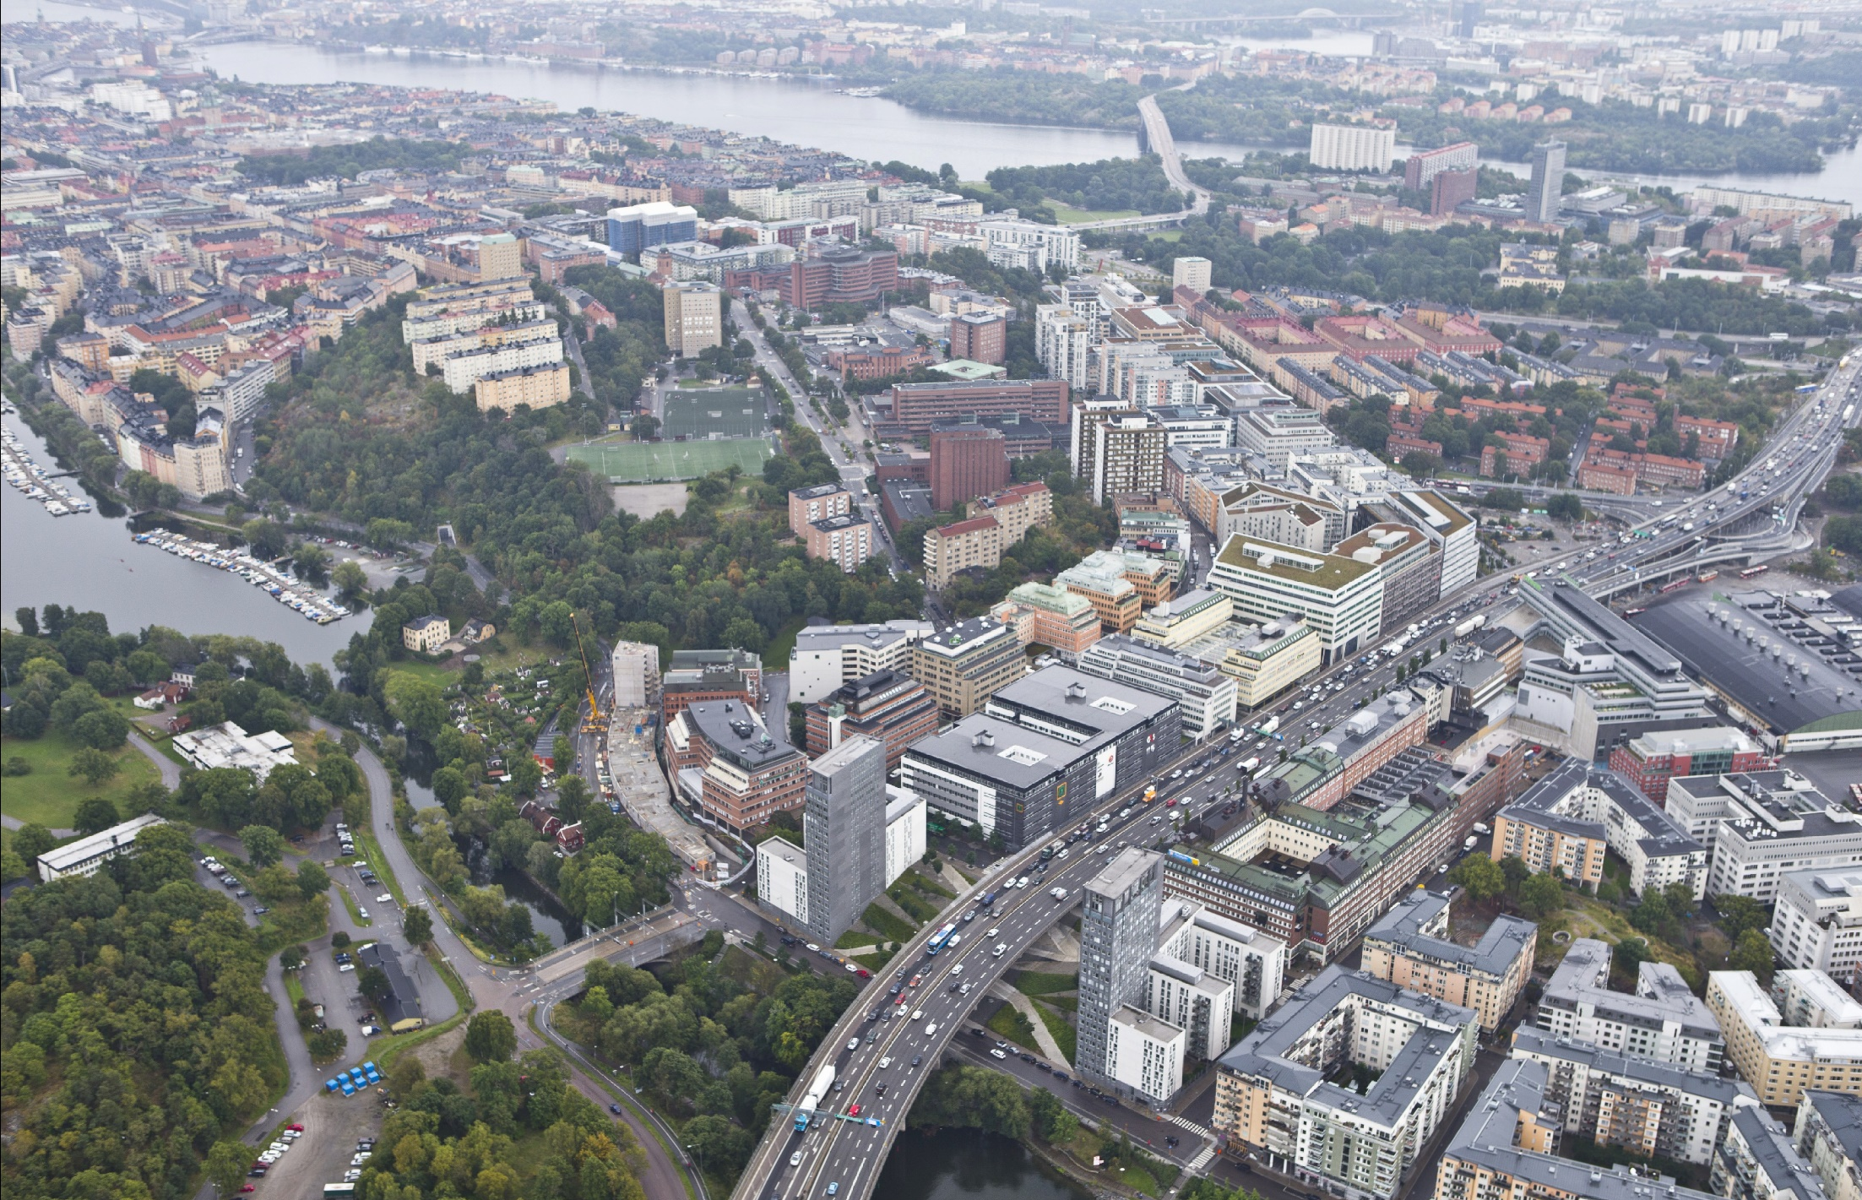
Flygfoto från nordväst – befintlig bebyggelse

Slide 17
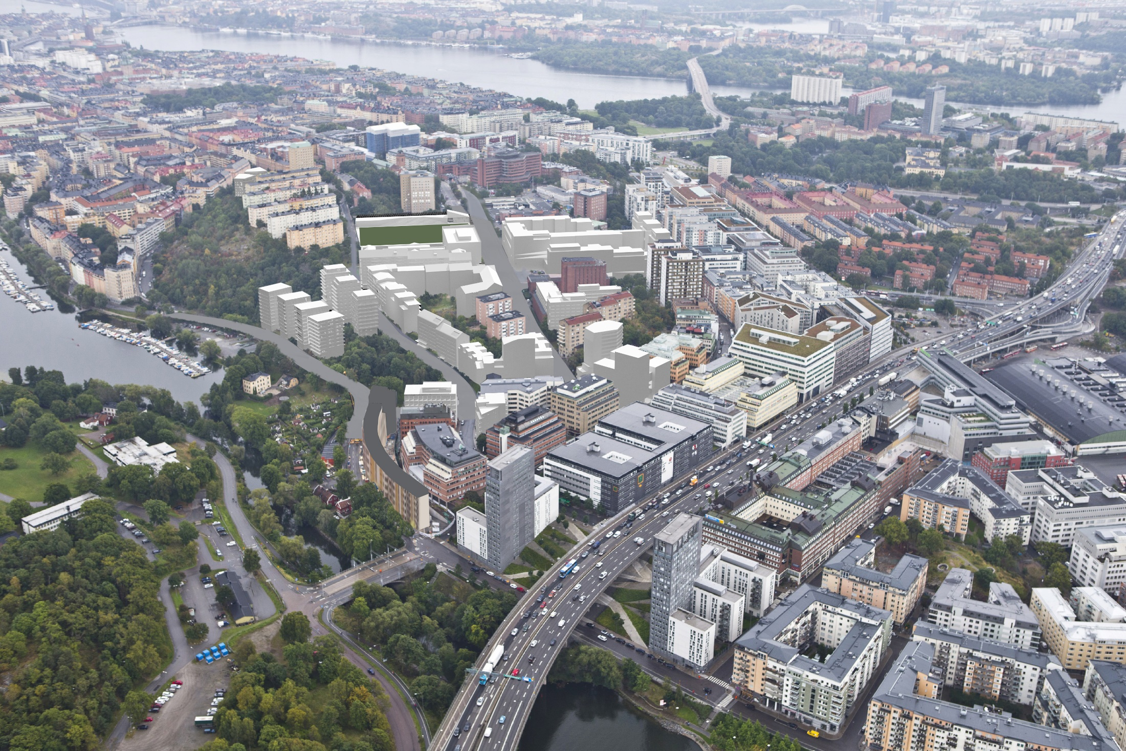
Föreslagen bebyggelse – bildmontage

Slide 18
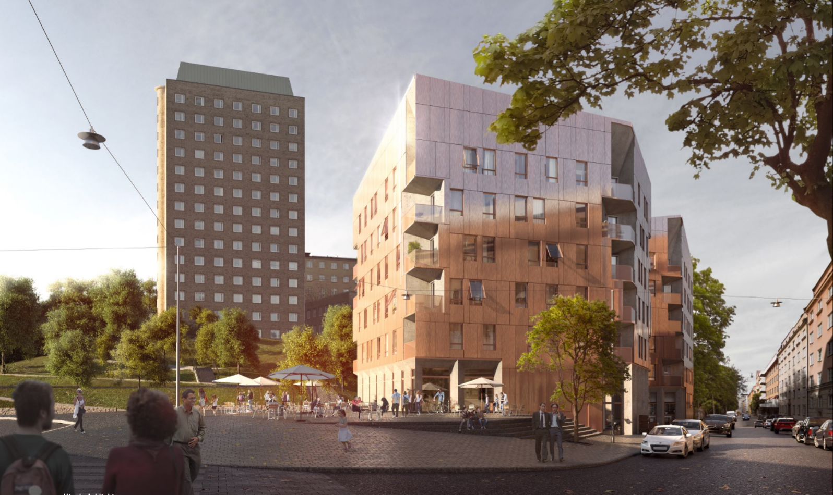
Östra torget

Slide 19
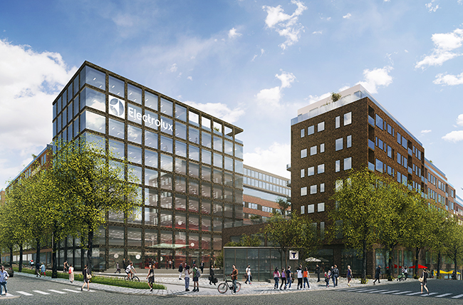
Centrala torget vid Electrolux

Slide 20
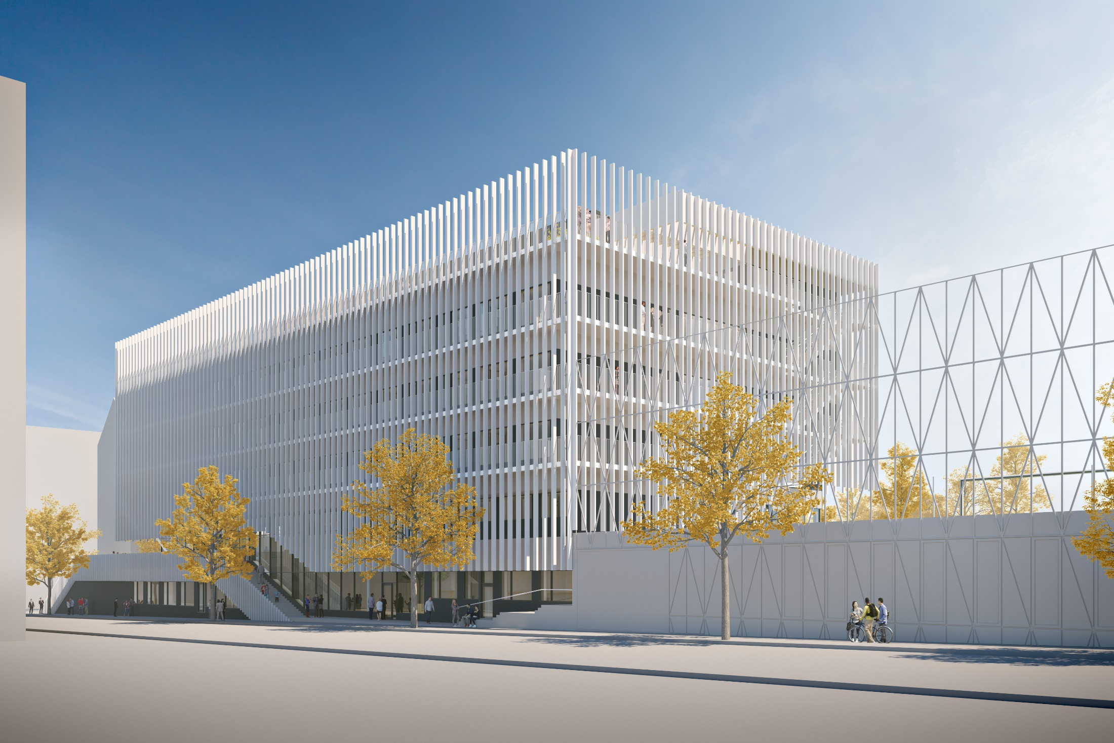
Skolan

Slide 21
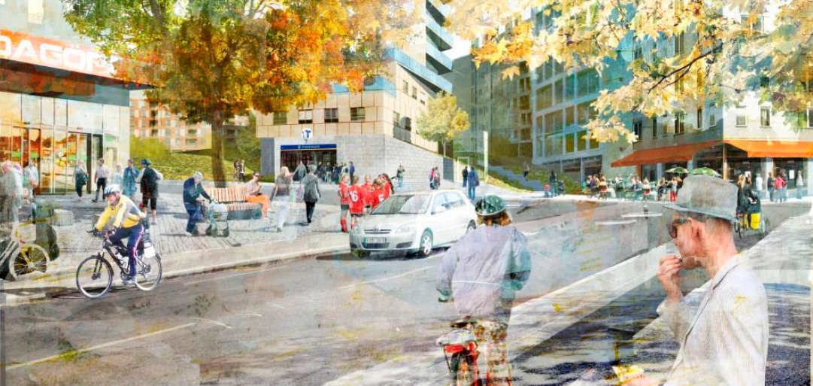
Västra torget

Slide 23
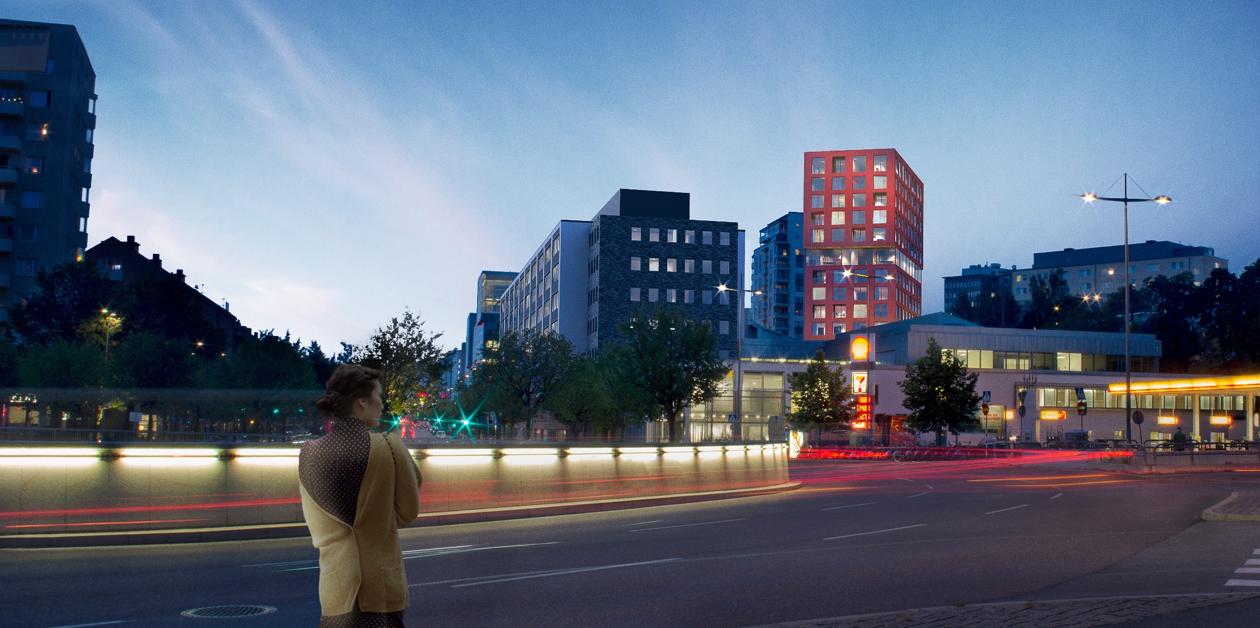
Gångaren 10

Slide 25
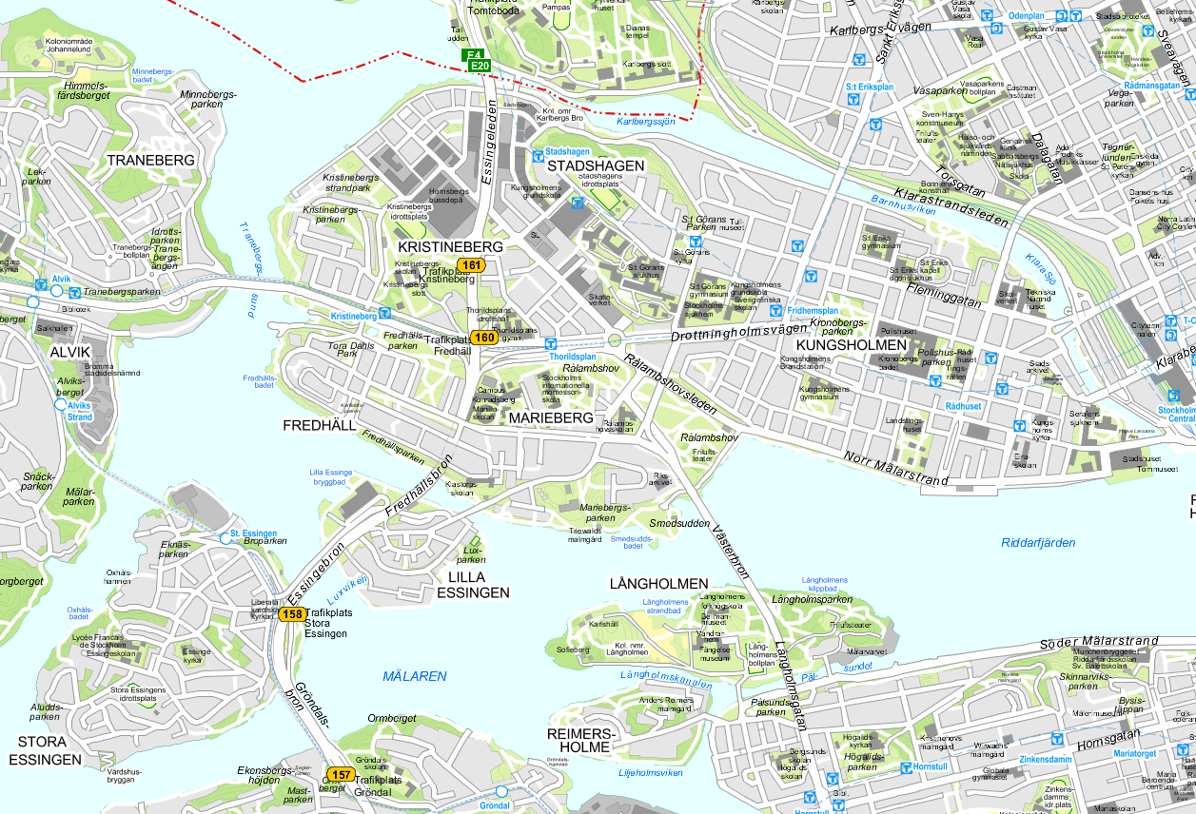

Slide 26



Monica Almquist
monica.almquist@stockholm.se
Matilda Lewis
matilda.lewis@stockholm.se
växer.stockholm/västra-kungsholmen

